Slide 1
Основы проектной деятельности
Создание приложений дополненной реальности
Содержание:
Основные определения
Дополненная реальность
Создание AR приложения в Unity 3D
Преподаватель курса: Нефедов Денис Геннадьевич, к.т.н., доцент

Slide 2
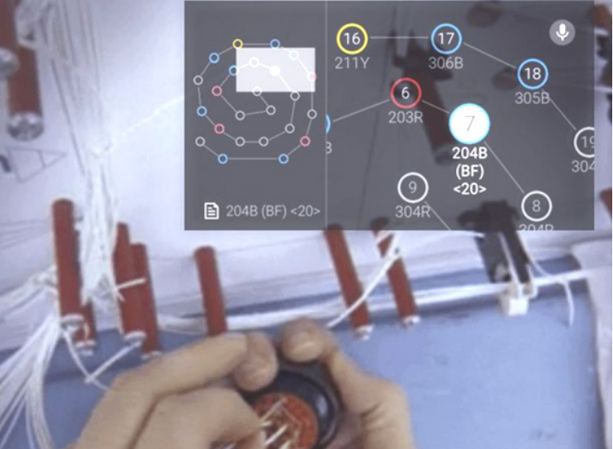
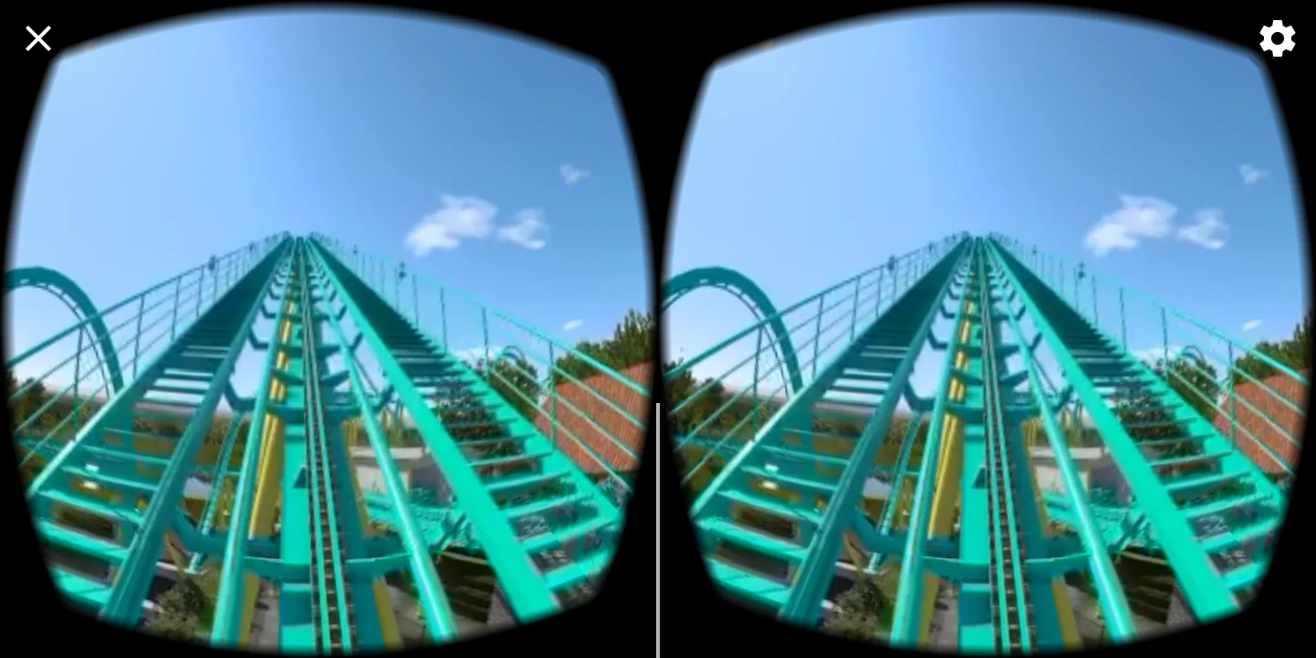
Основные определения
Виртуальная реальность VR (Virtual Reality) – созданный техническими средствами мир, передаваемый человеку через органы чувств.
Дополненная реальность AR (Augmented Reality) – технология наложения информации в форме текста, графики, аудио и других виртуальных объектов на реальные объекты в режиме реального времени.

Slide 3
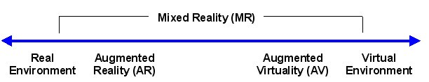
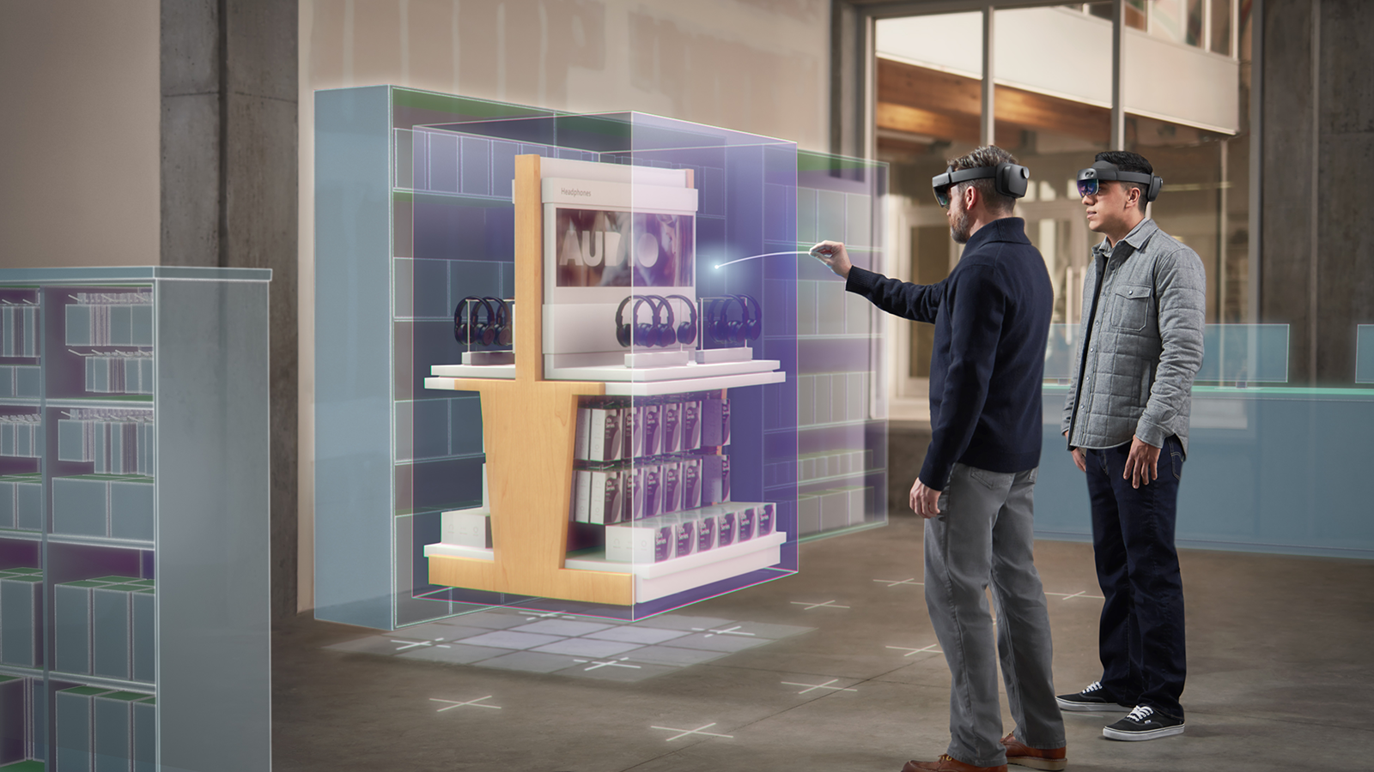
Смешанная реальность MR (Mixed Reality) – охватывает виртуальную и дополненную реальность.

Slide 4
 | VR | AR | MR
Взаимодействие с внешним миром | нет | нет | да
Устройство | VR очки, шлемы | Смартфон | Гологр. устройства
Источник изображения | Компьютерная графика | Сочетание реальности и КГ | Сочетание реальности и КГ
Присутствие | В виртуальном мире | В реальном мире с наложением цифры | В реальном мире одновременно с цифрой

Slide 5
Дополненная реальность
В 1960-х гг Мортон Хейлиг создал симулятор Sensorama , который назвал «Симулятор погружения».
Сам термин придуман в 1992 г. Томасом Кауделлом и Дэвидом Мизеллом.
Области использования
Визуализация – создание усовершенствованных интерфейсов пользователя для визуализации объектов реального мира.
Контекстные данные – вывод дополнительной информации об объекте в камере.
Ассистирование – визуальные указания, например, маршрута доставки.
Способы наложения дополненной реальности
Использование маркера
Координаты положения наблюдателя

Slide 6
Создание AR приложения в Unity 3D
1-й способ. Использование Vuforia
Алгоритм
Устанавливаем Vuforia Engine через Asset Store.
Создаем приложение в Unity 3D, шаблон «3D».
Устанавливаем Vuforia Engine (через Assets store или из файла).
Удаляем Main Camera, добавляем AR камеру ПКМ по Vuforia Engine.
Выбираем Open Vuforia Engine Configuration и нажимаем Add Database
Регистрируемся/входим на сайт Vuforia, создаем/копируем ключ и вставляем в App license Key.
Добавляем маркер Image Target через ПКМ по Vuforia Engine.
Создаем маркер из картинки png, путем ее добавления в проект, и преобразования ее в Sprite на вкладке Texture Type.
Перетаскиваем картинку в Image.
Качаем/создаем fbx файл, который будет объектом дополненной реальности, добавляем в проект.
Перетаскиваем объект на Image Target.
Заходим в настройки Build Setting, переключаем платформу на Android.
Компилируем проект. Будет создан apk-файл, готовый к запуску на смартфоне.

Slide 7
2-й способ. Использование встроенного AR
Алгоритм
В Unity Hub в разделе Installs нажимаем на шестеренку напротив версии Unity, выбираем Add modules и доустанавливаем Android Build Support, включающий OpenJDK и Android SDK & NDK Tools.
Создаем приложение в Unity 3D, шаблон «AR».
В окне Project Settings в пункте XR Plug-in Management выбираем целевую платформу Android, и провайдер ARCore. В пунтке Player в графе Graphics APIs удаляем вариант с deprecated, в графе Identification убираем галочку напротив пункта перезаписи имени приложения.
В окне Package Manager обновляем XR Plugin Management до последней версии.
Переходим в основное окно проекта и у объекта AR Session Origin удаляем все шаблонные скрипты, кроме основного AR Session Origin (Script).
И добавляем свой первый объект – AR Tracked Image Manager (Script). Данный объект будет маркером. В библиотеку маркеров необходимо добавить список изображений-маркеров.
Для добавления библиотеки необходимо создать ее через Create/XR/Reference Image Library. Создаем маркер из картинки jpeg, путем ее добавления в проект, и далее в области Inspector нашей библиотеки нажимаем Add Image и перекидываем картинку в соответствующий слот Texture 2D. Задаем реальные размеры для нашего маркера.

Slide 8
Перетаскиваем готовую библиотеку в слот Serialized Library объекта AR Session Origin.
Создаем пользовательский скрипт через Add Component/New script и заполняем его:
using System;
using System.Collections.Generic;
using UnityEngine;
using UnityEngine.XR.ARFoundation;
using UnityEngine.XR.ARSubsystems;
[RequireComponent(typeof(ARTrackedImageManager))]
public class PlaceTrackedImages : MonoBehaviour
{
private ARTrackedImageManager _trackedImagesManager;
public GameObject[] ArPrefabs;
private readonly Dictionary<string, GameObject> _instantiatedPrefabs = new Dictionary<string, GameObject>();
void Awake()
{
_trackedImagesManager = GetComponent<ARTrackedImageManager>();
}
void OnEnable()
{
_trackedImagesManager.trackedImagesChanged += OnTrackedImagesChanged;
}

Slide 9
void OnDisable()
{
_trackedImagesManager.trackedImagesChanged -= OnTrackedImagesChanged;
}
private void OnTrackedImagesChanged(ARTrackedImagesChangedEventArgs eventArgs)
{
foreach (var trackedImage in eventArgs.added)
{
var imageName = trackedImage.referenceImage.name;
foreach (var curPrefab in ArPrefabs)
{
if (string.Compare(curPrefab.name, imageName, StringComparison.OrdinalIgnoreCase) == 0
&& !_instantiatedPrefabs.ContainsKey(imageName))
{
var newPrefab = Instantiate(curPrefab, trackedImage.transform);
_instantiatedPrefabs[imageName] = newPrefab;
}
}
}

Slide 10
foreach (var trackedImage in eventArgs.updated)
{
_instantiatedPrefabs[trackedImage.referenceImage.name].SetActive(trackedImage.trackingState == TrackingState.Tracking);
}
foreach (var trackedImage in eventArgs.removed)
{
Destroy(_instantiatedPrefabs[trackedImage.referenceImage.name]);
_instantiatedPrefabs.Remove(trackedImage.referenceImage.name);
}
}
}
Создаем пользовательскую заготовку (prefabricate) через Create/Prefab и называем так же, как называется картинка.
Дважды щелкаем на созданном prefab и создаем для него объект дополненной реальности. Редактируем его размеры в соответствии с маркеров.
Перекидываем готовый prefab в поле Ar Prefabs объекта AR Session Origin.
Заходим в настройки Build Setting, переключаем платформу на Android.
Подключаем смартфон и запускаем проект через Build And Run.

